Slide 1
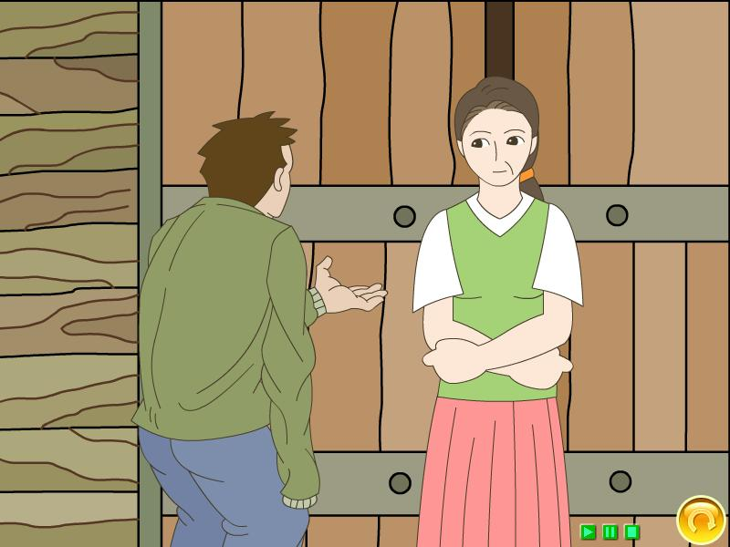
为了他的尊严

Slide 2

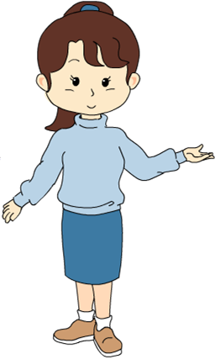

“砖放在屋前和放在屋后都一样，可搬不搬 就不一样了。”
对乞丐来说

Slide 3
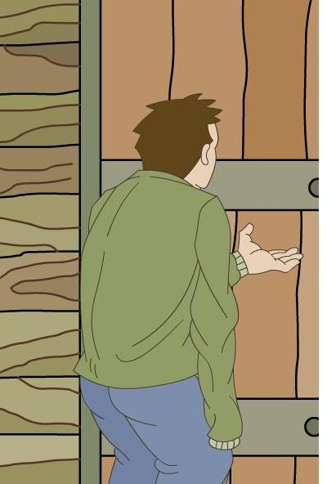
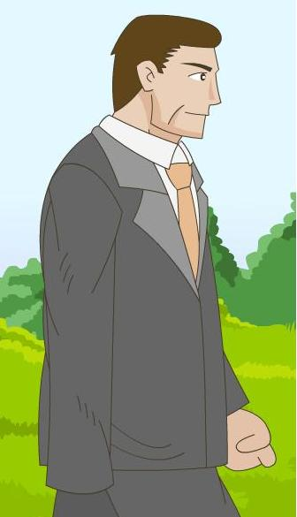
这个乞丐很 ，他的右手连同整条
看了很难过， 碰上谁都会慷慨施舍的。
PPT模板下载：www.1ppt.com/moban/ 行业PPT模板：www.1ppt.com/hangye/
节日PPT模板：www.1ppt.com/jieri/ PPT素材下载：www.1ppt.com/sucai/
PPT背景图片：www.1ppt.com/beijing/ PPT图表下载：www.1ppt.com/tubiao/
优秀PPT下载：www.1ppt.com/xiazai/ PPT教程： www.1ppt.com/powerpoint/
Word教程： www.1ppt.com/word/ Excel教程：www.1ppt.com/excel/
资料下载：www.1ppt.com/ziliao/ PPT课件下载：www.1ppt.com/kejian/
范文下载：www.1ppt.com/fanwen/ 试卷下载：www.1ppt.com/shiti/
教案下载：www.1ppt.com/jiaoan/
可怜
手臂断掉了，空空的
袖子晃荡着
前后对比
他
跟那些自信、自重的成功人士一模一样。
西装革履，气度不凡，

Slide 4
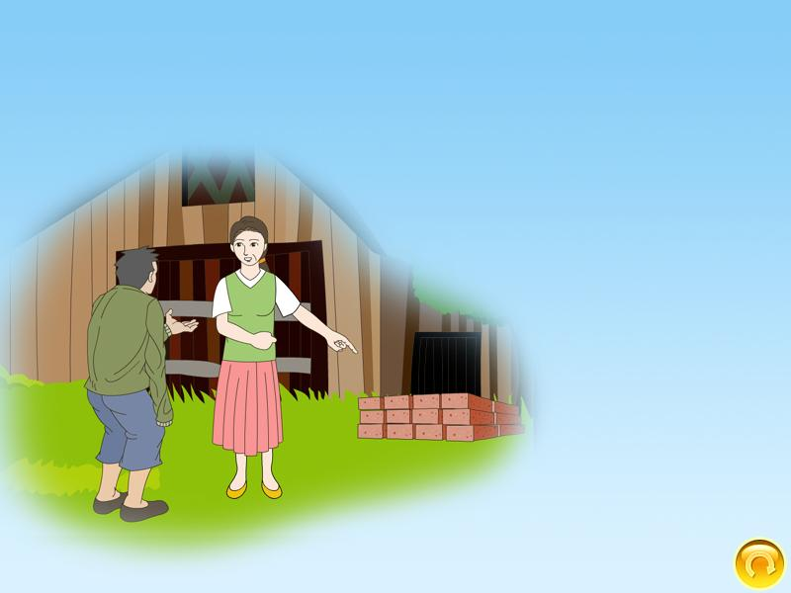

态度转变
乞丐接过钱，很感激地说：“谢谢你。”
乞丐说：“我不会忘记你的，这条毛巾也留给我作纪念吧。”说完深深地鞠了一躬，就上路了。
乞丐生气地说：“我只有一只手，你还忍心叫我搬砖！不愿施舍罢了，何必捉弄人呢？”

Slide 5
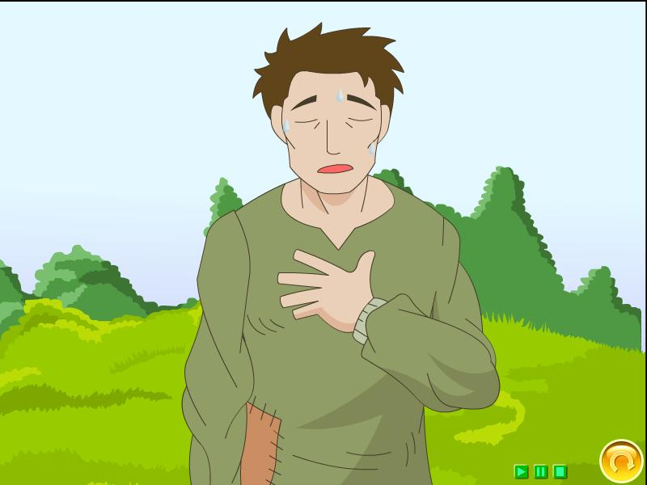

乞丐怔住了，他用异样的目光看着妇人，尖突的喉结像一枚橄榄上下滑动了
两下。终于，他俯下身子，用惟一的手搬
起砖来。他一次只能搬一块，整整搬了两个小时，才把砖搬完。他累得气喘如牛，脸上布满灰尘，几绺乱发被汗水濡湿了，
歪贴在额头上。
乞丐怔住了，他用异样的目光看着妇人，尖突的喉结像一枚橄榄上下滑动了
两下。终于，他俯下身子，用惟一的手搬
起砖来。他一次只能搬一块，整整搬了两个小时，才把砖搬完。他累得气喘如牛，脸上布满灰尘，几绺乱发被汗水濡湿了，
歪贴在额头上。

Slide 6


乞丐怔住了，他用异样的目光看着妇人，尖突的喉结像一枚橄榄上下滑动了两下。终于，他俯下身子，用惟一的手搬起砖来。他一次只能搬一块，整整搬了两个小时，才把砖搬完。他累得气喘如牛，脸上布满灰尘，几绺乱发被汗水濡湿了，歪贴在额头上。

Slide 7

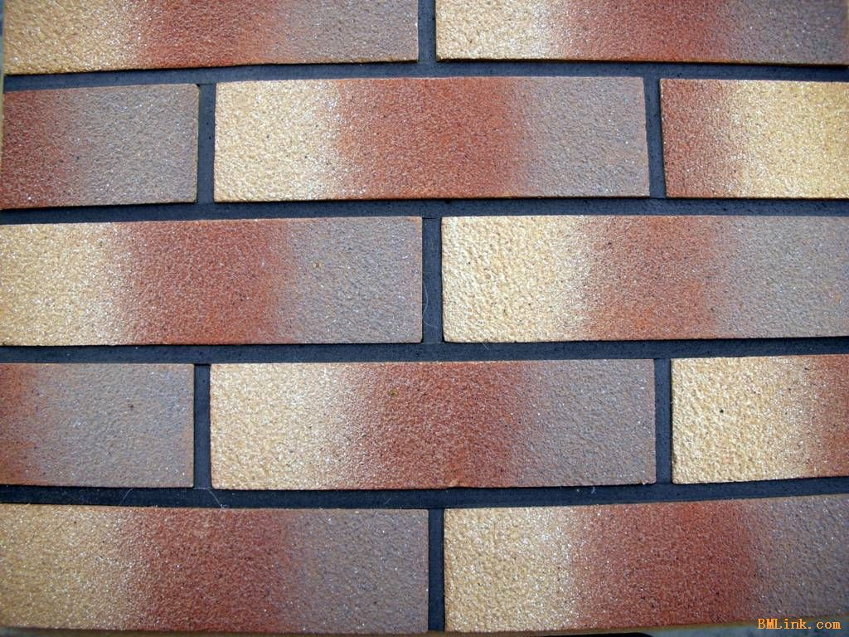
做有尊严的人，也要给别人以自尊。
－－李章科
名人名言

Slide 8
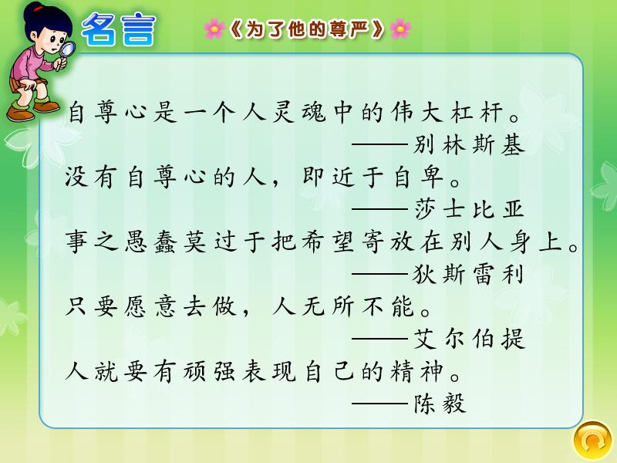

Slide 9
